Slide 1
How are you?

Slide 2
How are you?
Fine
ファイン
Sleepy
スリーピ
Sad
サド
Tired
タイヤルド
Hungry
ハングリー
Great
グレート
Good
グッド
Happy
ハッピー
Notes:
Good

Slide 3
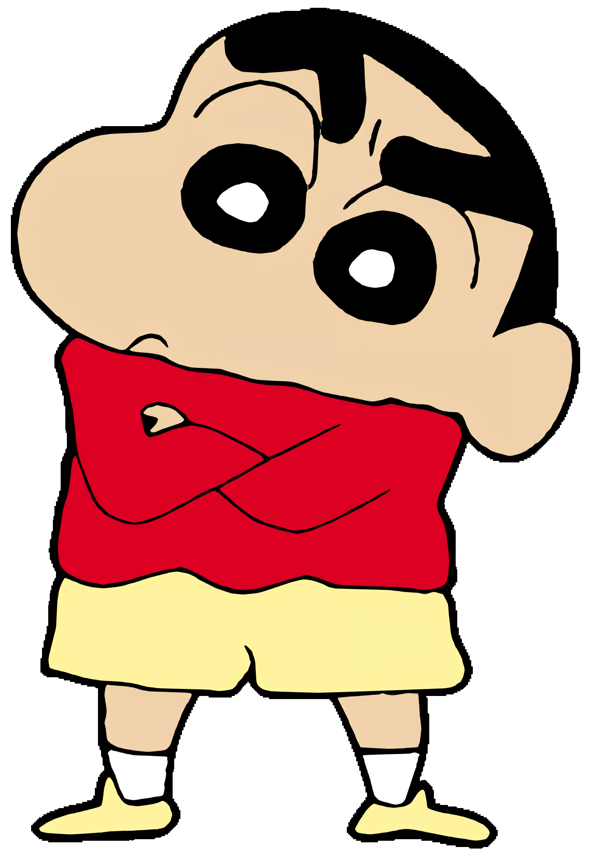
How are you?
Fine
ファイン
Sleepy
スリーピ
Sad
サド
Tired
タイヤルド
Hungry
ハングリー
Great
グレート
Good
グッド
Happy
ハッピー
Notes:
Sleepy

Slide 4
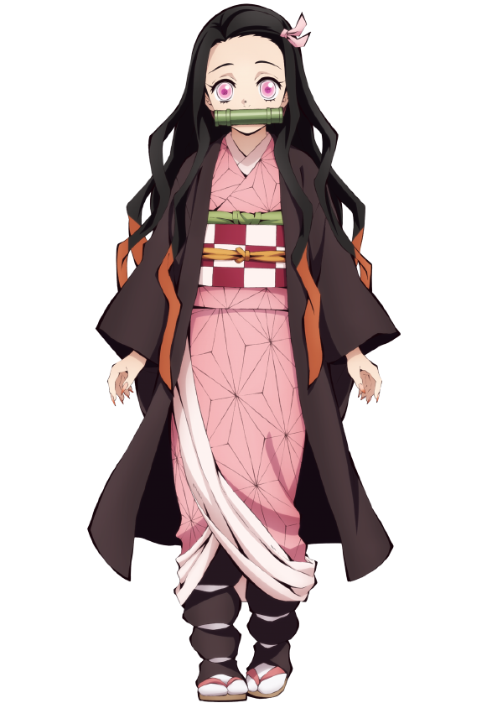
How are you?
Fine
ファイン
Sleepy
スリーピ
Sad
サド
Tired
タイヤルド
Hungry
ハングリー
Great
グレート
Good
グッド
Happy
ハッピー
Notes:
Fine

Slide 5
How are you?
Fine
ファイン
Sleepy
スリーピ
Sad
サド
Tired
タイヤルド
Hungry
ハングリー
Great
グレート
Good
グッド
Happy
ハッピー
Notes:
Tired

Slide 6
How are you?
Fine
ファイン
Sleepy
スリーピ
Sad
サド
Tired
タイヤルド
Hungry
ハングリー
Great
グレート
Good
グッド
Happy
ハッピー
Notes:
Hungry

Slide 7
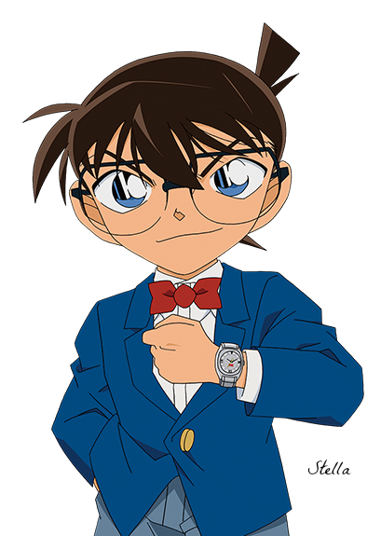
How are you?
Fine
ファイン
Sleepy
スリーピ
Sad
サド
Tired
タイヤルド
Hungry
ハングリー
Great
グレート
Good
グッド
Happy
ハッピー
Notes:
Sad

Slide 8
How are you?
Fine
ファイン
Sleepy
スリーピ
Sad
サド
Tired
タイヤルド
Hungry
ハングリー
Great
グレート
Good
グッド
Happy
ハッピー
Notes:
Sleepy

Slide 9
How are you?
Fine
ファイン
Sleepy
スリーピ
Sad
サド
Tired
タイヤルド
Hungry
ハングリー
Great
グレート
Good
グッド
Happy
ハッピー
Notes:
Happy

Slide 10
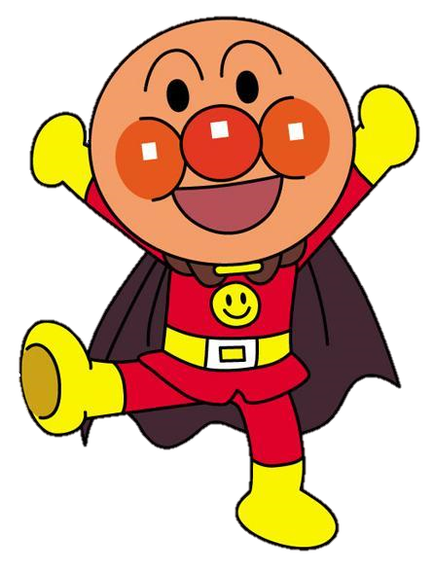
How are you?
Fine
ファイン
Sleepy
スリーピ
Sad
サド
Tired
タイヤルド
Hungry
ハングリー
Great
グレート
Good
グッド
Happy
ハッピー
Notes:
Hungry

Slide 11
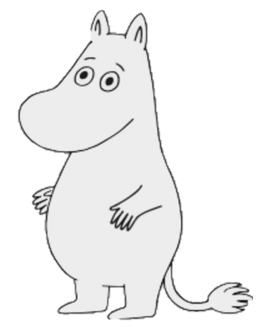
How are you?
Fine
ファイン
Sleepy
スリーピ
Sad
サド
Tired
タイヤルド
Hungry
ハングリー
Great
グレート
Good
グッド
Happy
ハッピー
Notes:
Great

Slide 12
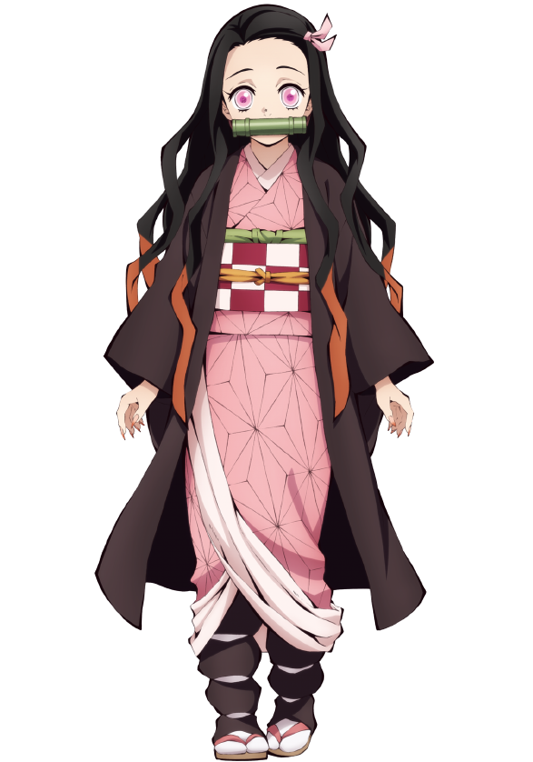
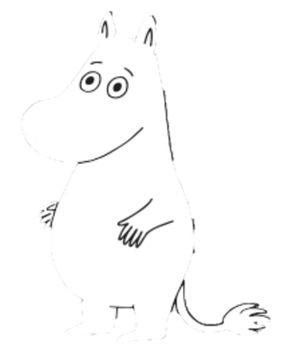
Good job!!!

